Slide 1
小学生交通安全知识讲座
主讲人：千库网

Slide 2
前言
在讲座开始之前，我提一个小小的要求：请大家把今天学到的东西回家后讲给你们的爸爸妈妈听，大家说好不好啊？
刚才我们所说的走好路的问题，其实用书面语言来讲就是交通安全的问题．下面，我们就进入正题，开始今天的学习。请大家把耳朵都竖起来哦！

Slide 3
目录
一、汽车の惯性
二、自行车使用有神马常识？
三、乘车须知
四、 ❤爱护公路&交通安全设施❤
五、马路不是游戏场
六、过马路上学、放学和外出活动
七、我们的义务

Slide 4
汽车の惯性
第一章

Slide 5
什么是惯性？
但是，遇到紧急或突然情况，如行人或骑车人在车辆临近时横穿马路，尽管驾驶员采取紧急刹车的措施，也难免发生撞车、撞人的事故。
在一般情况下，汽车在行驶中，如遇到危险情况，驾驶员踩刹车减速或停车就可能避免交通事故。
Notes:
模板来自于 http://docer.wps.cn

Slide 6
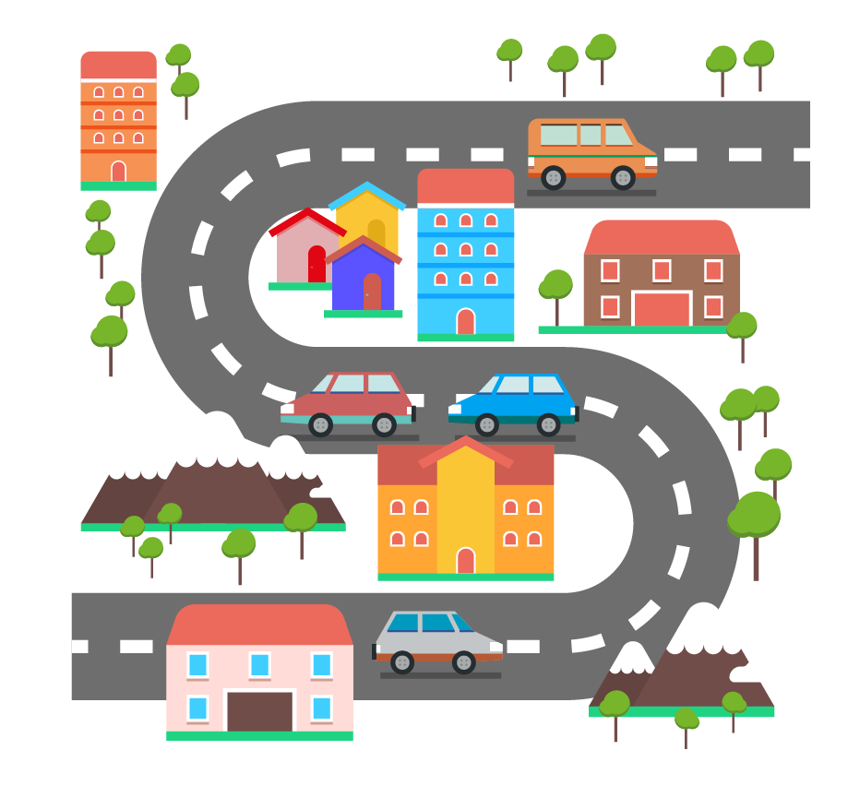
因此，汽车不是一刹车就能停止的
01
02
检测结果表明，当汽车以每小时40公里的速度行驶行进时，从司机发现情况急刹车到制动有效，车会向前继续行驶18.82米远，才能停住。
而在雨、雪天气，由于路面较滑，会向前继续行驶达24米！

Slide 7
在日常生活中，有许多人既不懂得汽车惯性的道理，又在思想上存在 “车不敢撞人” 错误认识，于是便毫无顾忌地在行驶着的汽车前横过马路或从停着车头车尾突然走向车行道上，结果被汽车撞倒了。并不是司机想要撞人，而是他也无法立即把车控制住的原因啊！
Notes:
模板来自于 http://docer.wps.cn

Slide 8
重点
同学们，懂得了汽车性能后，我们在横穿马路时，一定要 “左瞧瞧、右望望” ，始终做到 “宁停三分、不抢一秒” ，要知道，与疾驶的机动车赶时间就等于是在 “与死神共舞” 。
另外，遇到转弯的车辆时，我们不能靠车辆太近，以免被车尾撞倒。
Notes:
模板来自于 http://docer.wps.cn

Slide 9
自行车使用有神马常识？
第二章

Slide 10
第二章
A
在我国《中华人民共和国道路交通安全法实施条例》明文规定：
B
未满十二周岁的儿童不准在道路上骑自行车。我们在座的同学们，应该都没有达到法定的骑车年龄，所以你们绝对不能够单独在马路上骑自行车！
C
不过，为了锻炼身体，很多家长都已经给孩子准备了小自行车，许多同学也已经可以熟练地在小区里骑车玩耍。那么，即使是在小区里骑车，你也必须认真学一学交通法规，掌握安全骑车要领和安全骑车规则

Slide 11
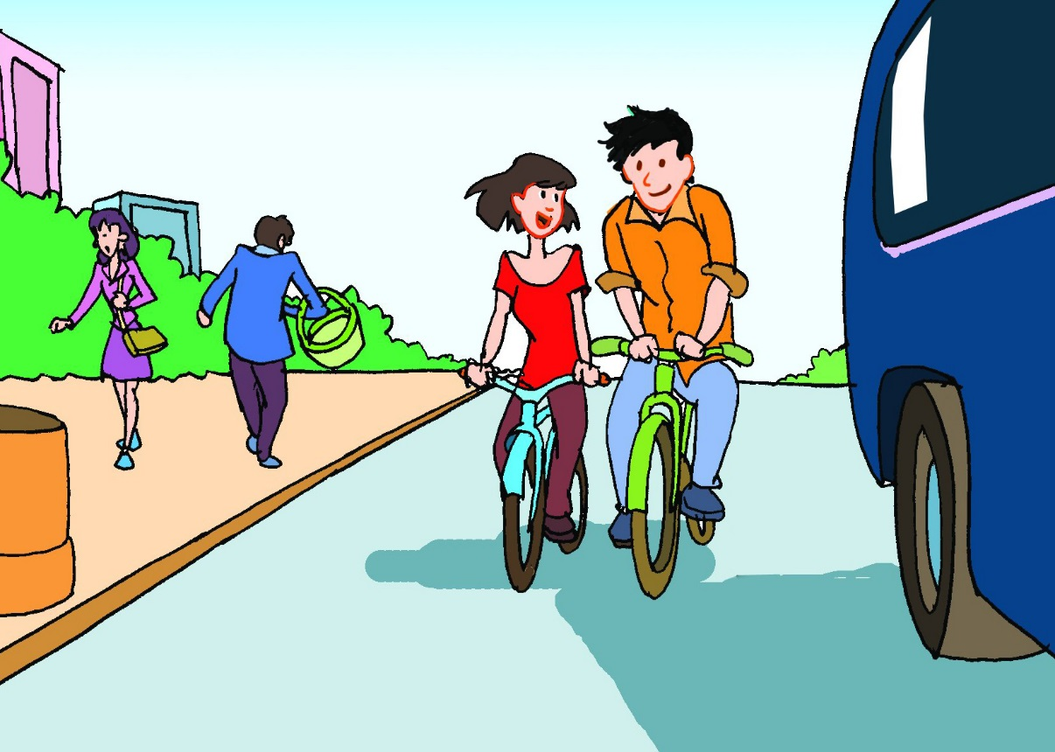
1、在非机动车道内按顺序行驶，严禁驶入机动车道。
在没有划分非机动车道的道路上行驶，就尽量靠右边行驶。
（最好距路边边缘线1.5米以内）
1.5m

Slide 12
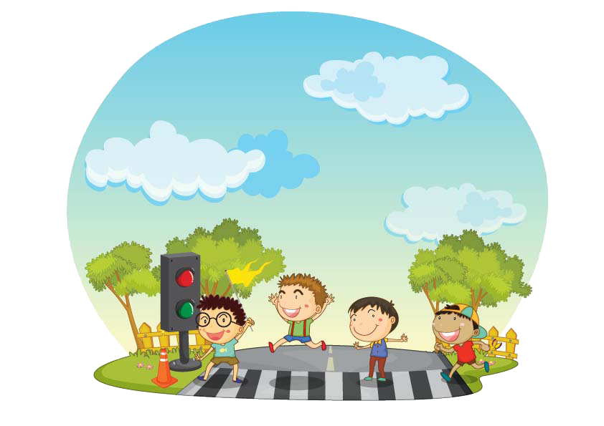
1、在非机动车道内按顺序行驶，严禁驶入机动车道。
不要在马路中间行驶，不要互相追逐或曲折竞驶，不要双手离把、攀扶其他车辆或手中持物，更不能逆向（在路左边）行驶。车速不要过快。

Slide 13
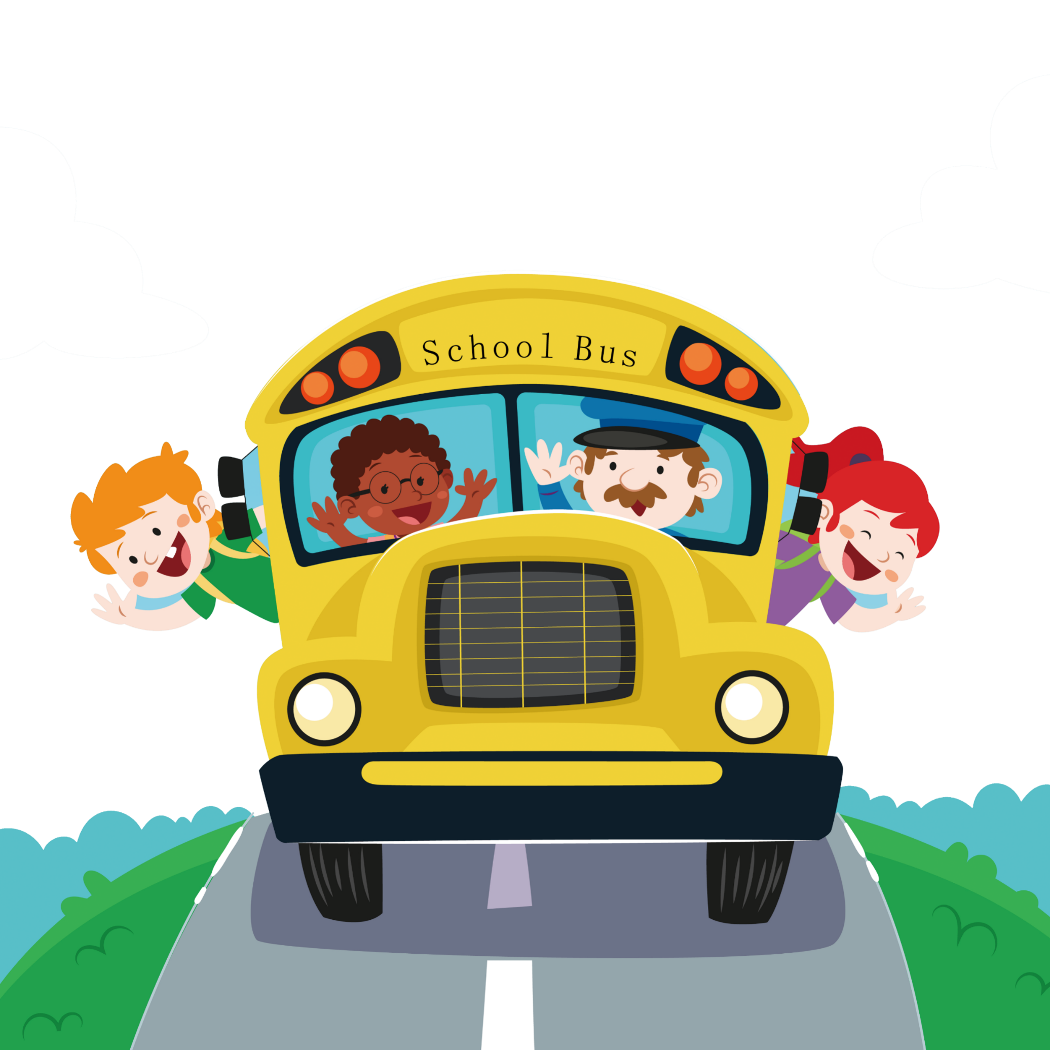
2、骑车至路口，应主动地让机动车先行
骑车至路口，如无红绿灯的路口，应主动地让机动车先行，待无车时再通过路口。遇到（红灯）停止信号时，应停在停止线以外，严禁越线闯红灯，过马路时最好下车推行。
遇有陡坡或冰雪路段应以及车闸失效时要下车推行。 这里特别要提醒同学们，我们小区里面陡坡比较多，必须要特别注意，因为在下坡的时候车速太快，非常危险。
Notes:
模板来自于 http://docer.wps.cn

Slide 14
３、在大、中城市市区或繁华道路上，不准骑自行车带人
城市市区或繁华道路上，不准骑自行车带人。当然，如果是父母用安全座椅带着你们是允许的。

Slide 15
乘车须知
第三章

Slide 16
注意
虽然大家是在小区的学校里上学，一般上学放学是不需要乘坐公共汽车的，但是，我们周末出去游玩或者办事仍然经常需要乘车，了解一定的乘车知识是非常必要的。

Slide 17
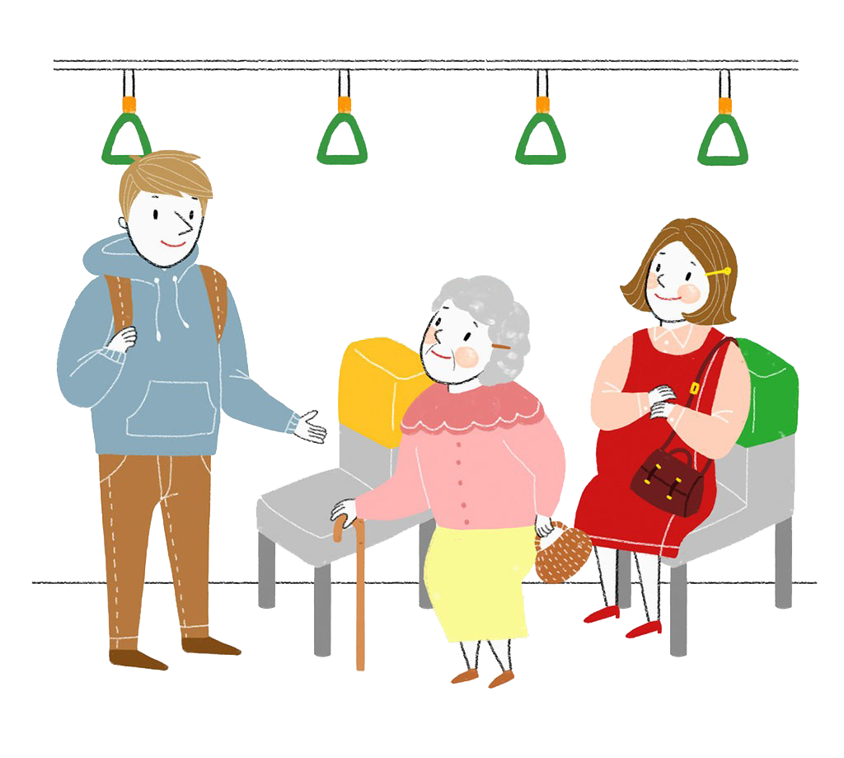
1、乘车须在站台或指定地点依次候车，待车辆停稳后先下后上
上车后主动让座给老人、病人、残疾人、孕妇或怀抱婴儿的乘客;
下车后，应随即走上人行道，千万不要在车前或车尾急穿马路，以防被车撞倒。

Slide 18
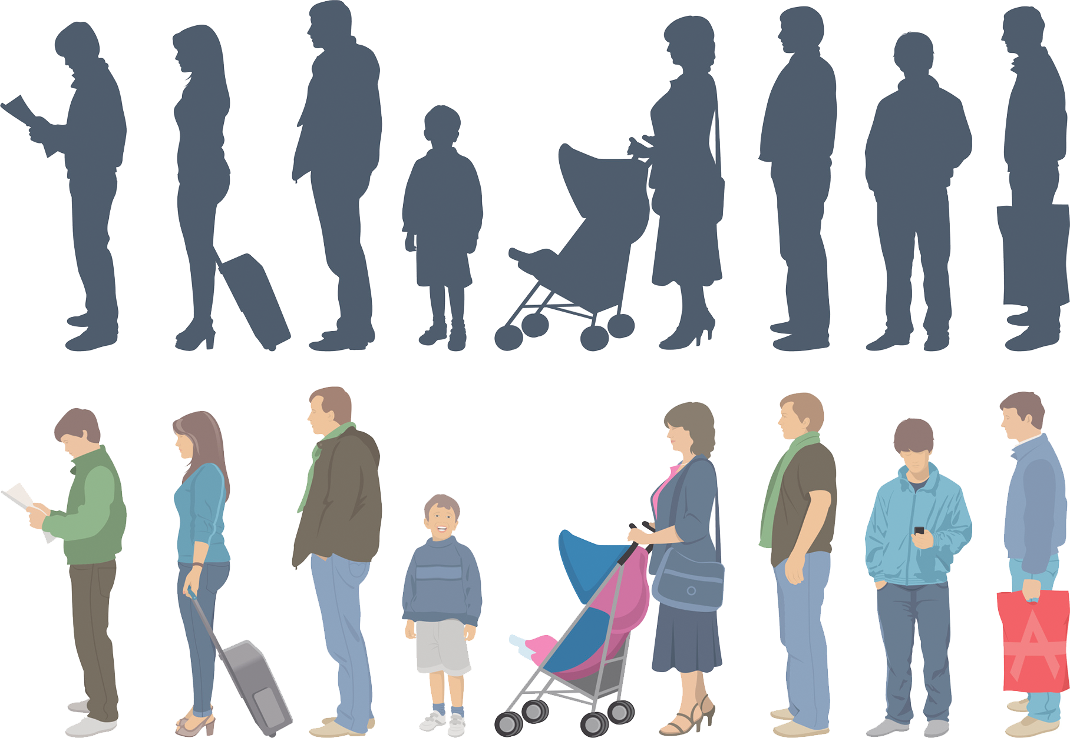
注意
候车时也必须特别注意。在车没有来之前，一定要与大人一起站在站台台阶上，因为车速很快，你们个子又小，如果离车太近，容易被卷入车轮下。当你需要乘坐的车开过来了，也不要着急，等车停稳后再从站台上下来按顺序上车。

Slide 19
注意
上车和下车时切忌着急，按顺序上下，注意台阶，特别是下车的时候更要稳，不能跳下车，以防站立不稳跌倒摔伤

Slide 20
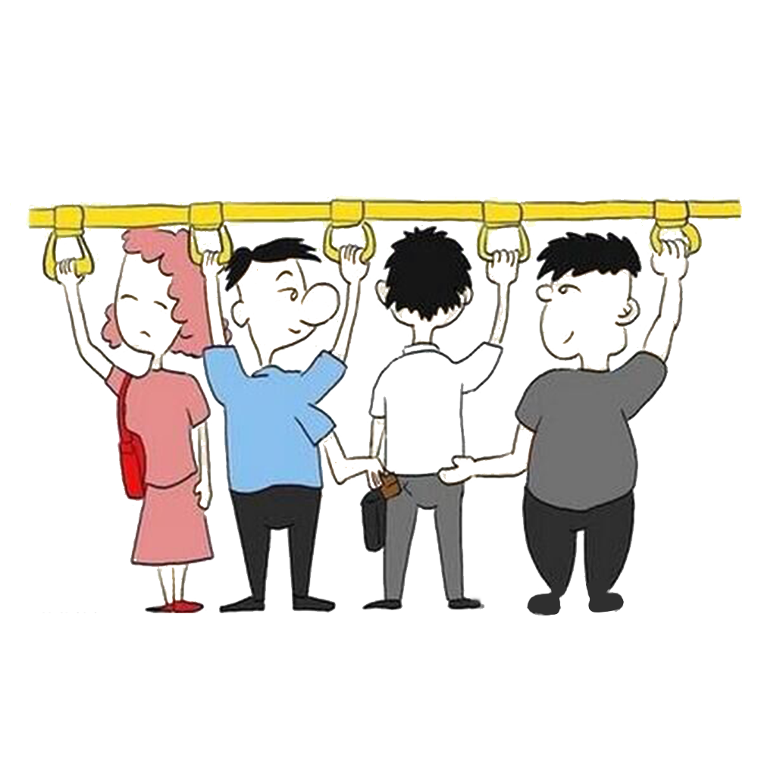
２、机动车在行驶中要坐稳扶牢
机动车在行驶中要坐稳扶牢，防止紧急刹车，不得将头、手伸出窗外，以免被来往车辆擦伤。

Slide 21
爱护公路&交通安全设施
第四章

Slide 22
注意
我们小学生，是祖国的未来，新世纪的接班人，不仅要自觉遵守交通法规，而且要做爱路护公路及其设施的好少年。因此，大家必须努力做到

Slide 23
1、保护道路上的安全防护设施
不要跨、跳、蹬、钻、翻越人行道护栏和车行道护栏
不要在护栏上倚、坐或晾晒衣物等。

Slide 24
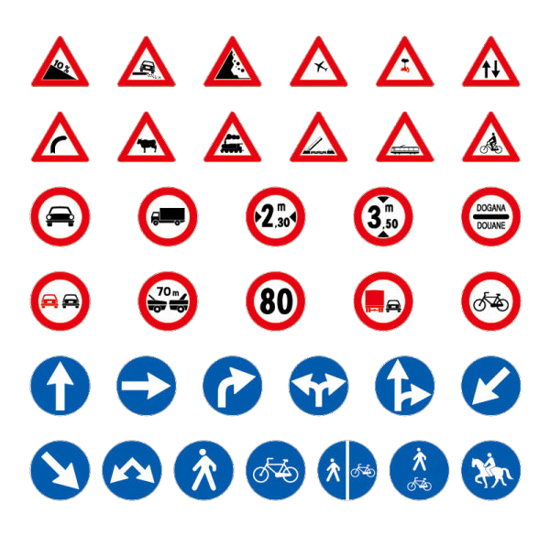
2、坚决制止损坏交通标志行为
道路上的交通标志都是为保障车辆、行人安全服务的，不得推、摇、扳、拆，发现有人损坏要坚决制止，并及时向交警部门报告，使之得以保护和修理。

Slide 25
3、不与同学在公路上逗打，不向行驶中的车辆弹弓或投掷杂物
上述违法行为都将危害交通安全，希望同学们不仅自己能够自觉遵守交通法规，还要积极向身边的所有人们宣传交通法规，让自己父母、亲戚都来维护交通安全，预防事故的发生

Slide 26
马路不是游戏场
第五章

Slide 27
注意
壹
贰
叁
道路因交通而建造，是交通的承载体。道路上车辆川流不息，交通十分繁忙，如果我们随意在道路上玩耍、追逐、打闹，把它当成“游乐场”，不仅影响交通，而且非常危险。
现实生活中，已经产生了不少悲剧和血的教育。
马路不是游戏场所，不要也不能在道路上玩耍。同学们要互相提醒，相互监督，相互照应，当一名维护交通安全的义务宣传员。

Slide 28
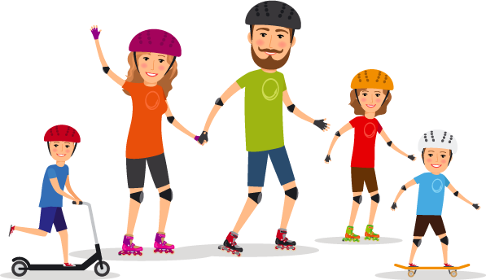
注意
同学们都比较喜欢轮滑、滑板等运动，但是这些活动速度都比较快，应该在封闭区域如小广场上进行比较合适，但是我注意到一些同学常常在道路上玩耍，甚至在陡坡上直冲而上，虽然是很刺激，但是实在是太危险了，一旦有行驶的车辆没有注意到你们，就可能酿成大祸，大家一定要注意。

Slide 29
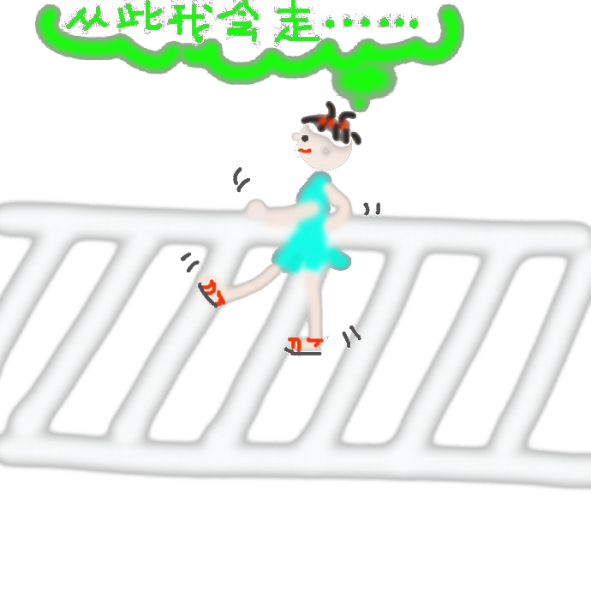
1、必须在人行道内行走，没有人行道时靠路边行走
必须在人行道内行走，没有人行道时靠路边（距路边缘线1米处以内）行走，并注意前后车辆，走路时不可低头看书看报，遇风、雪、雨或烈日天气，不能使衣物、雨具挡住行走视线。

Slide 30
2、横过车行道，必须走人行横道
横过车行道，必须走人行横道。没有人行横道的，须事先看清左右来往车辆，待车辆过后直行通过，不要追逐、猛跑。

Slide 31
3、不得突然横穿马路，也不要走在路中突然回头走
B
A
不得突然横穿马路，也不要走在路中突然回头走。
这些都会导致驾驶员措施不力、判断失误，引发交通事故。

Slide 32
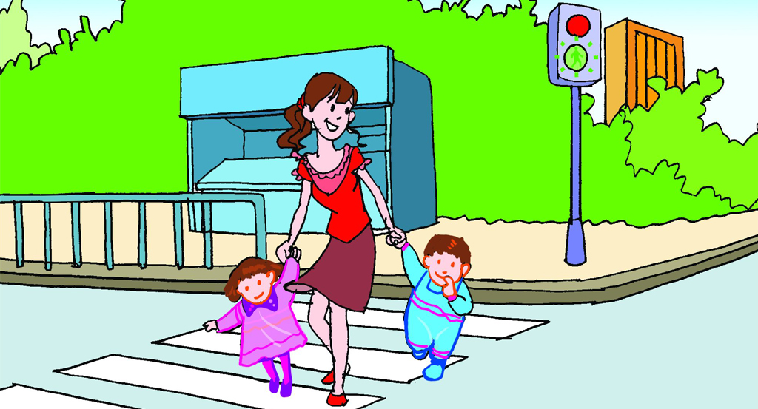
与朋友在街道或公路上行走时，须要父母带领

Slide 33
过马路上学、放学和外出活动
第六章

Slide 34
提醒
在这里还想提醒一下同学们，每天早上上学的时候，在三号路，也就是咱们小学门口正对面，老师们都会早早地站在路口，当你们穿过马路时，保安叔叔也会及时把车辆拦住。但是我也发现很多走一号和二号路的同学，一般都是自己过马路，有时候车辆混乱，还是很危险的．建议大家到达路口时最好向西走到三号路，从学校对面的路口穿越马路，这样更安全．

Slide 35
我们的义务
第七章

Slide 36
七、我们的义务
在座的各位都是祖国的希望，是我国实现现代化建设的主流力量，你们肩负着整个民族的希望、你们是承上启下的新一代、你们是令我们骄傲的接班人，因此，你们也是传承正确交通安全信息的最有力的载体。我们在日常的生活中就要时刻提醒身边的人遵守交通规则、珍爱生命。
告诉身边的人
“酒后不开车，开车不喝酒”

Slide 37
提醒
提醒身边的人，要遵守交通规则，不闯红灯，不翻隔离栏，过马路走人行道
时刻记住不上超员车
提醒身边的人骑摩托车要佩戴头盔

Slide 38
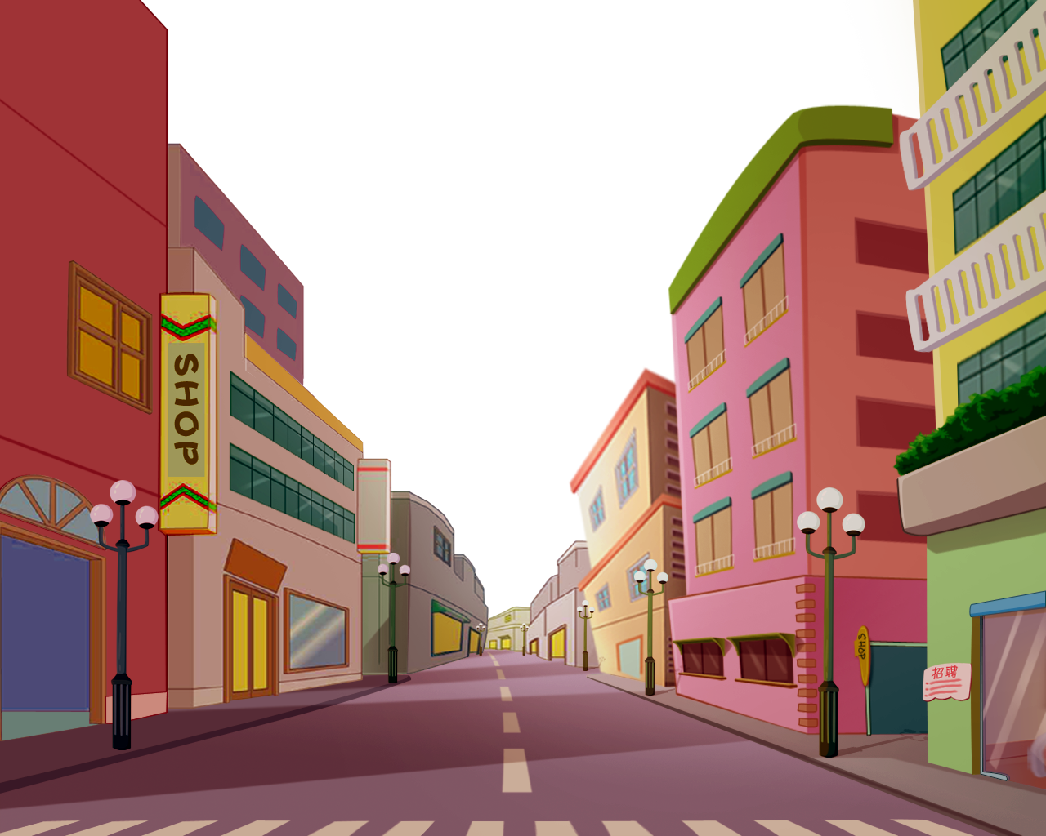
同学们，在我们的生活中需要提醒他人的不仅仅是这些，还有很多：比如提醒父母不要疲劳驾驶，不要超速行驶；爸爸妈妈开车的时候不要打扰，以免他们分神发生交通事故等等。同时也提醒一下同学们，当你们乘坐小汽车出行时，最好不要坐在副驾驶座上，而是坐在后排，这样更安全。让我们一起努力，让道路变得更加的通畅，让生活变得更加美好

Slide 39
谢 谢 观 赏
主讲人：千库网

